Slide 1

البرمجة الشيئية (3)
م.ع أريج مكي

Slide 2
OBJECT-ORIENTED PROGRAMMING

Slide 3
إضافة رسوم وحركات
الفصل الخامس عشر

Slide 4
إضافة عمل فني باستعمال
System.Drawing

Slide 5
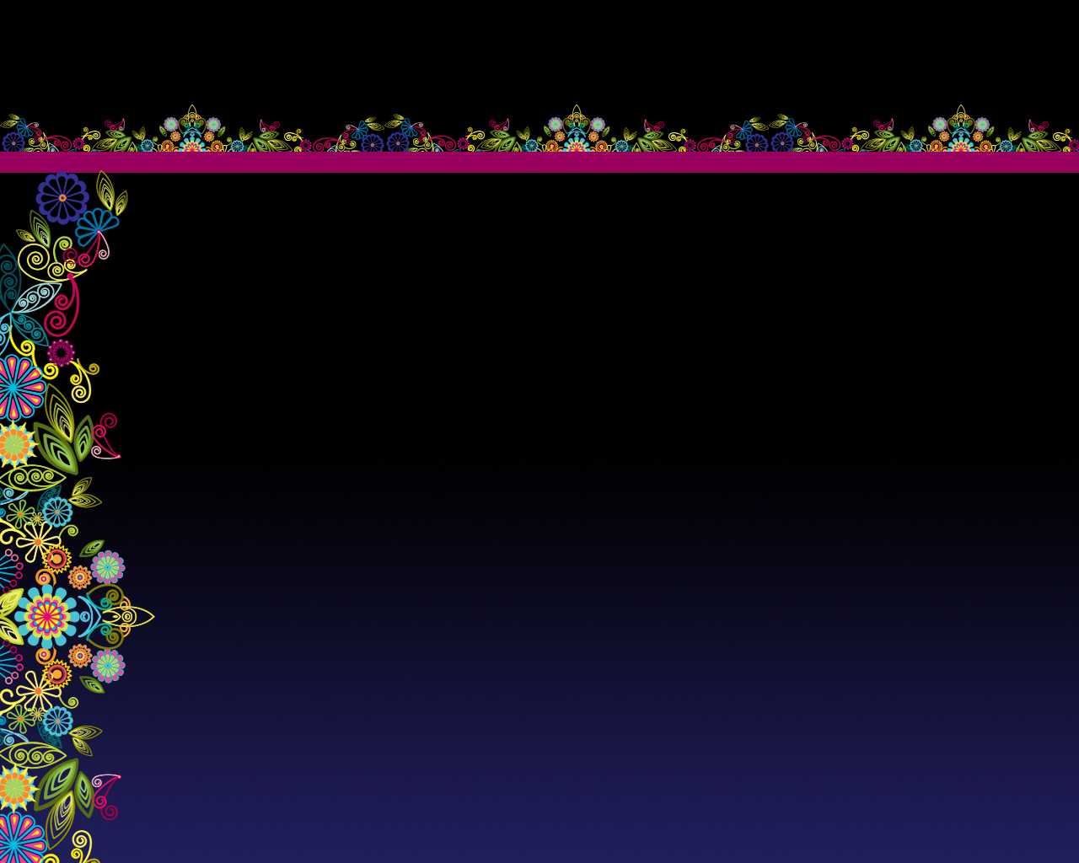
استعمال نظام إحداثيات النموذج
نقطة انطلاق نظام الاحداثيات في الفيجول بيسك هي الزاوية اليسرى العليا للنموذج
(x,y)
المحور الأفقي
المحور العمودي

Slide 6
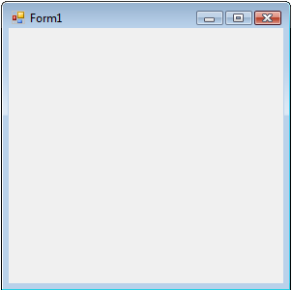
استعمال نظام إحداثيات النموذج
(0,0)
المحور
x
المحور
Y

Slide 7
الفئة System.Drawing.Graphics
الطريقة | الوصف
DrawLine | خط يربط بين نقطتين
DrawRectangle | مستطيل او مربع يربط أربع نقاط
DrawArc | خط منحني يربط بين نقطتين (قطع ناقص)
DrawPolygon | شكل معقد بعدد متغير من النقاط و الجهات
DrawEllipse | شكل بيضوي محصور بمستطيل
DrawCurve | خط منحني يمر عبر عدد متغير من النقاط
DrawPolygon | منحنى مرسوم باستعمال أربع نقاط

Slide 8
الفئة System.Drawing.Graphics
الطرق السابقة تنشأ اشكالا فارغه , هناك طرق تنشأ اشكالا معبأة بلون تبدأ اسماء هذه الطرق عادة بكلمة Fill
      FillRectangle
      FillEllipse

Slide 9
الفئة System.Drawing.Graphics
عند استخدام الفئة System.Drawing.Graphics في الرسم نحتاج الى إنشاء :
      كائن Graphics
  Dim G as Graphics
  G=Me.CreateGraphics
      كائن Penللأشكال الغير معبأة
          Dim PenColor as New Pen (Color.Red)
      كائن Brushللأشكال المعبأة
        Dim BrushColor as New SolidBrush (Color.Green)
ثم يتم رسم الشكل :
G.DrawLine(PenColor,y1,y1,x2,y2)

Slide 10
استعمال الحدث Paint الخاص بالنموذج
عند استخدام الطريقة DrawLine نلاحظ ان الخط المنشأ يختفي اذأ ظهر مربع حوار على النموذج أو عند تصغير النموذج ثم تكبيره
عند وضع الشيفره الخاصة بالرسوم في الحدث Paint تستمر الأشكال بالظهور حتى لو تم تغطية النموذج أو تصغيره.

Slide 11
Program 1

Slide 12
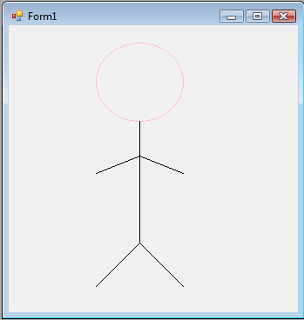
Program 1
أر سمي الشكل التالي :
      100, 20, 100, 90 الرأس
      150, 110, 150, 250 الجسم
      150, 150, 100, 170 اليدين
      150, 150, 200, 170
      150, 250, 100, 300 الرجلين
      150, 250, 200, 300
رسم دائرة معبأة ومستطيل معبأ

Slide 13
HomWork

